Slide 1

HĐTN 2
Chủ đề 5: Nghề nghiệp
trong cuộc sống
Tuần 18

Slide 2


Slide 3


Hãy nêu một vài câu ca dao, tục ngữ, thành ngữ, bài hát… về nghề nghiệp mà em biết?

Slide 4


Ấn để đến trang sách

Slide 5

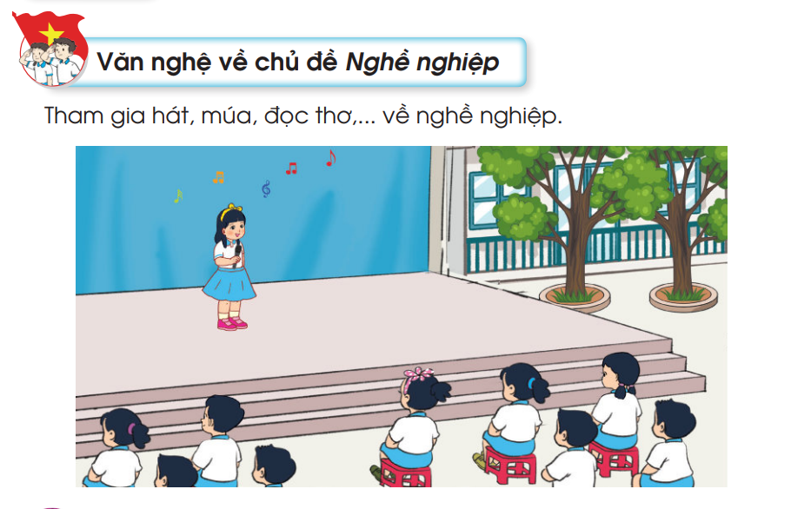

Slide 6

Ấn để đến trang sách

Slide 7



Hoạt động 3: Viết về nghề nghiệp của bố mẹ

Slide 8
Em hãy viết một đoan văn ngắn nói về nghề nghiệp của bố mẹ, sử dụng câu hỏi gợi ý:
Bố mẹ em làm nghề gì?
Nơi làm việc của bố mẹ em ở đâu?
Công việc cụ thể hằng ngày của bố mẹ em là gì?
Những đức tính nào của bố mẹ liên quan đến nghề nghiệp của họ?
Em hãy bày tỏ cảm xúc, suy nghĩ đối với công việc của bố mẹ.

Slide 9
Các em hãy yêu quý và tôn trọng nghề nghiệp của bố mẹ mình. Đồng thời, các em hãy giúp đỡ bố mẹ những công việc nhà phù hợp với khả năng của mình.
KẾT LUẬN

Slide 10
Kể chuyện về nghề nghiệp của người thân
Hoạt động 4

Slide 11
Mỗi thành viên trong nhóm kể cho nhau nghe một câu chuyện về nghề nghiệp của người thân.
Hoạt động nhóm
Các thành viên trong nhóm có thể hỏi đáp lẫn nhau về nghề nghiệp của người thân.
Chia lớp thành các nhóm 4 – 6 người.

Slide 12

KẾT LUẬN
Khi lắng nghe câu chuyện của các bạn, các em sẽ có thêm nhiều hiểu biết về vai trò của nghề, những khó khăn của các nghề trong xã hội. Từ đó nâng cao hiểu biết của bản thân và sẽ có thái độ yêu quý, trân trọng không chỉ nghề của bố mẹ mình mà còn nghề của mọi người trong xã hội.

Slide 13

Ấn để đến trang sách

Slide 14

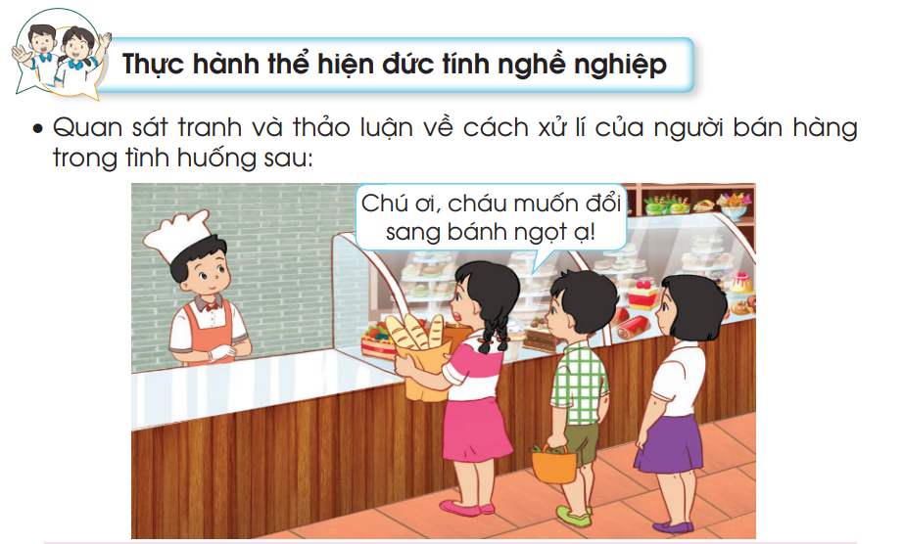
Trong cửa hàng bánh, một khách hàng mua bánh mì, sau đó lại đổi ý muốn mua bánh ngọt

Slide 15

Ấn để đến trang sách

Slide 16



Slide 17




Slide 18

Tên phù thủy độc ác, nham hiểm đã bắt cóc hết sinh vật biển

Slide 19
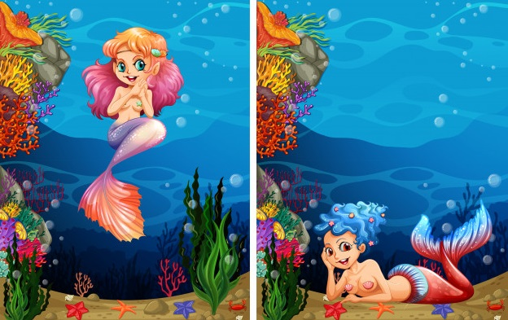

Em hãy giúp nàng tiên cá giải cứu các sinh vật biển nhé!

Slide 20






Next
Notes:
Bấm vào các con cá để hiển thị câu hỏi. Sau khi giải cứu hết các con vật, bấm “Next”

Slide 21

Câu hỏi:
Ai mặc áo trắng
Có chữ thập xinh
Tiêm thuốc chúng mình
Sẽ mau lành bệnh ?
Trả lời: Cô y tá
Notes:
Bấm nút ngôi nhà để quay lại giải cứu tiếp sinh vật biển

Slide 22

Câu hỏi:
Ai người đo vải
Rồi lại cắt may
Áo quần mới, đẹp
Nhờ bàn tay ai ?
Trả lời:
Cô thợ may
Notes:
Bấm nút ngôi nhà để quay lại giải cứu tiếp sinh vật biển

Slide 23

Câu hỏi:
Ai người đến lớp
Chăm chỉ sớm chiều
Dạy bảo mọi điều
Cho con khôn lớn ?
Trả lời:
Thầy/ cô giáo
Notes:
Bấm nút ngôi nhà để quay lại giải cứu tiếp sinh vật biển

Slide 24

Câu hỏi:
Chú mặc áo vàng
Đứng ở ngã ba
Trên mọi đường phố
Chỉ lối xe đi
Nghề gì thế nhỉ ?
Trả lời: Cảnh sát giao thông
Notes:
Bấm nút ngôi nhà để quay lại giải cứu tiếp sinh vật biển

Slide 25
Câu hỏi:
Tay cầm cái chổi
Chăm chỉ miệt mài
Quét dọn hàng ngày
Phố phường sạch sẽ
Là ai?
Trả lời: Công nhân môi trường
Notes:
Bấm nút ngôi nhà để quay lại giải cứu tiếp sinh vật biển

Slide 26

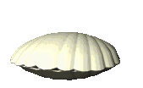
Cảm ơn bạn vì đã giúp chúng mình. Tặng bạn viên ngọc trai tuyệt đẹp này!

Slide 27

HƯỚNG DẪN VỀ NHÀ
Lắng nghe bố mẹ, người thân kể chuyện về nghề nghiệp của họ.
Chuẩn bị tiết sinh hoạt theo hướng dẫn của giáo viên.

Slide 28


Slide 29



Để kết nối cộng đồng giáo viên và nhận thêm nhiều tài liệu giảng dạy,
mời quý thầy cô tham gia Group Facebook
theo đường link:
Hoc10 – Đồng hành cùng giáo viên tiểu học
Hoặc truy cập qua QR code

